Slide 1
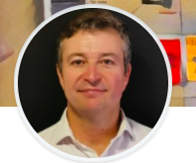


Desarrolla Objetivos y Resultados Clave como lo hace Google
Javier Rivero

Slide 2
NINGÚN VIENTO ES BUENO PARA EL BARCO QUE NO SABE DONDE VA
Séneca

Slide 3
¿Qué es OKR?
Marco de trabajo de dirección por objetivos enfocado en resultados y basado en las personas

Slide 4
Qué es OKR
Objectives and Key Results
Objetivos y Resultados Clave

Slide 5
OKR
OKR y productividad: trabajar mejor y obtener mejores resultados
OKR y métricas: saber realmente los resultados que tiene nuestro trabajo
OKR y foco: enfocarse en los temas importantes para rendir mejor
OKR y visibilidad: ayuda a los líderes a conocer mejor cómo es la organización

Slide 6
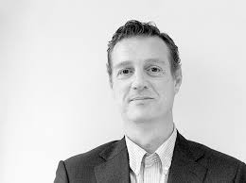
“Después de muchos años trabajando duro me atrevo a decir que está sobrevalorado y que lo importante es trabajar bien”.
José Luis Vallejo CEO Sngular.

Slide 7
PRODUCTIVIDAD ES ESTRATEGIA.
ES HACER LO QUE TIENES QUE HACER Y NO HACER LO QUE NO TIENES QUE HACER.
@yoriento

Slide 8
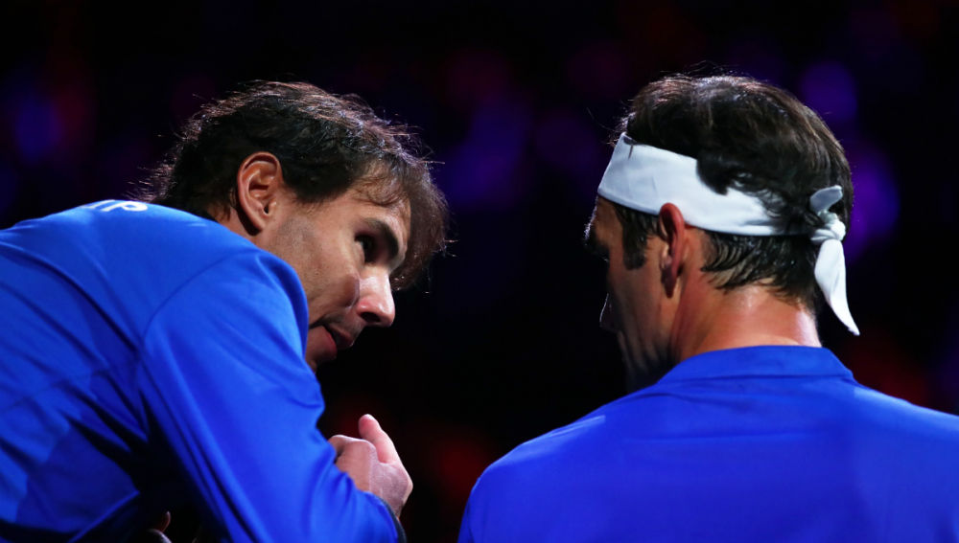
LA IMPORTANCIA DE LOS DATOS
¿CÓMO MEJORAR?

Slide 9
INTENTA JUGAR CON MENOS GOLPES. SI EL PUNTO DURA MENOS DE 5 GOLPES GANAS MÁS QUE ÉL.

Slide 10
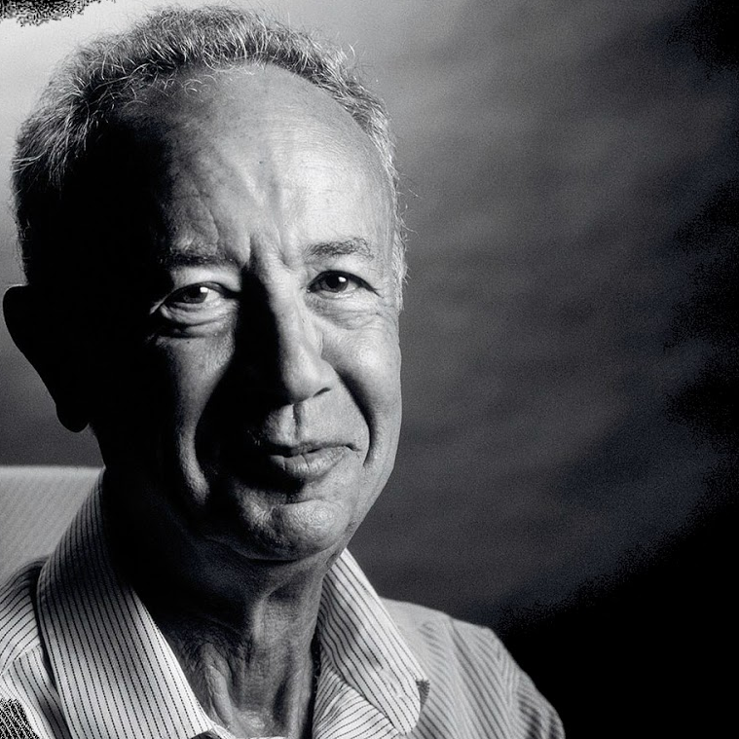
“Hay demasiada gente que trabaja demasiado para conseguir muy poco”
Andy Grove

Slide 11
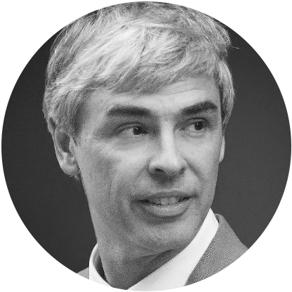
“Los OKR nos han ayudado a decuplicar nuestro crecimiento, y mucho más que eso; nos han ayudado a conseguir que aquella atrevidísima misión de empresa de «organizar toda la información del mundo» sea alcanzable. Nos han hecho ser puntuales y saber dónde nos encontrábamos cuando más lo necesitábamos”
Larry Page

Slide 12

“Los OKR son un procedimiento sencillo que ayuda a organizaciones de índole diversa a progresar. Como metodología de gestión ayuda a asegurar que la empresa se centra en los mismos temas importantes en toda la organización.”
John Doerr

Slide 13
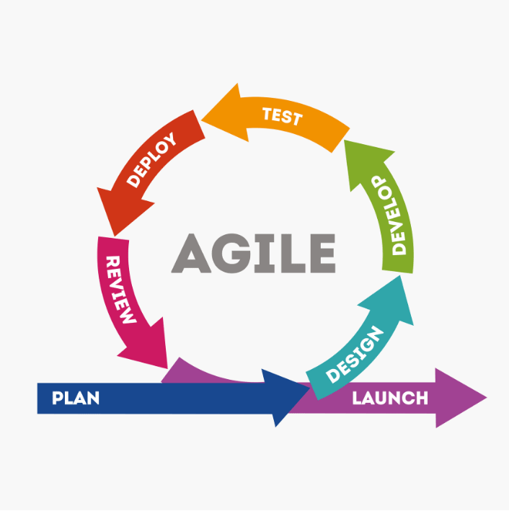
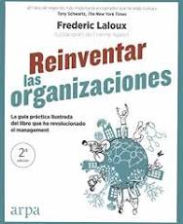

CONTEXTO

Slide 14
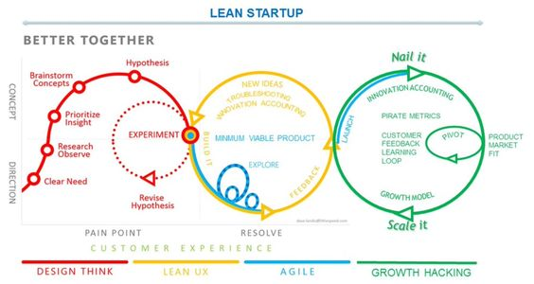

Slide 15
Qué es OKR
Sistema para definir objetivos y ayudarnos a conseguirlos
Un marco de trabajo que se tiene que adoptar en la organización.
Los OKR deben ser impulsados desde arriba por el CEO estrategia Top/down

Slide 16
Qué es OKR
Un marco de control para gestionar el crecimiento rápido.
Los OKR son la forma en la que los empleados contribuyen con su trabajo a los objetivos de la organización.

Slide 17
Objetivos
Los Objetivos son el QUÉ, pero no son la meta, son el camino

Slide 18
Objetivos
MEJOR UN OBJETIVO MALO QUE NINGUNO.
UN OBJETIVO NO ES SOLO LO QUE DECIDES HACER, ES AQUELLO A LO QUE DEDICAS TIEMPO.

Slide 19
¿Qué son los Resultados Clave?
Los Resultados Clave son un marcador de referencia y monitorizan CÓMO llegamos a ese objetivo.
Los resultados clave eficaces tienen que ser específicos y establecerse en un marco temporal, deben ser agresivos y, al mismo tiempo, realistas. Y sobre todo han de ser medibles y verificables.
Si no incluye una cifra, no es un resultado clave. Un resultado clave se cumple o no se cumple.

Slide 20
Resultados Clave
Los Resultados Clave NO es algo que puedas hacer sino algo que sucede (resultado).
¿Cómo voy a darme cuenta?
¿Qué hecho o evidencia tienen que pasar u ocurrir?

Slide 21
Resultados Clave
UNA TAREA NO ES UN RESULTADO CLAVE.
LOS RESULTADOS CLAVE NO SE VINCULAN ENTRE ELLOS.

Slide 22
OKR
Objetivos y Resultados Clave
Objetivos
El QUÉ
Definir cada año y cada 3 meses
De 3 a 5 por ciclo
De empresa, equipo, persona
Significativos e inspiradores
Concretos y orientados a la acción
Públicos
Cumplimiento < 100%
No vinculado con la remuneración
Resultados Clave
El CÓMO
Definir cada 3 meses
De 3 a 5 por cada Objetivo
De empresa, equipo, persona
Específicos, realistas y factibles
Incluyen una cifra, un % o Si/No
Públicos

Slide 23
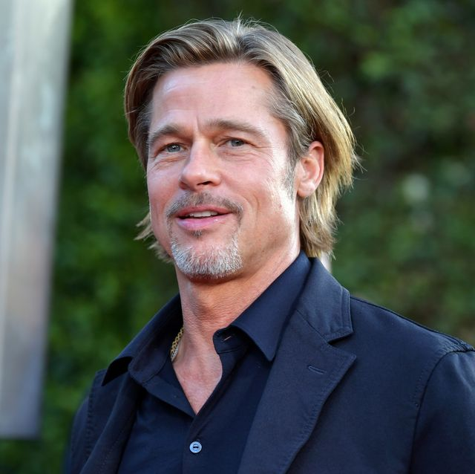
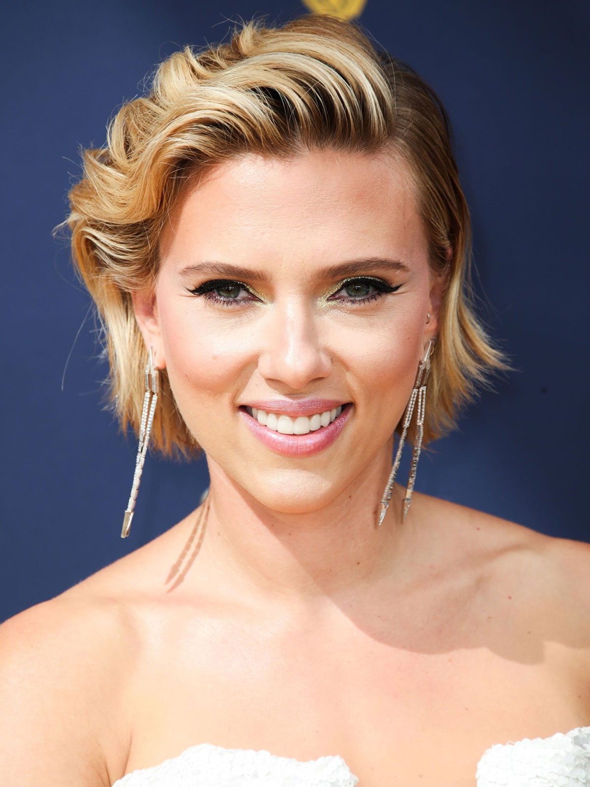
OKR ambiciosos
¿Cómo ligarse a Brad Pitt?
¿Cómo ligarse a Scarlett Johansson?

Slide 24
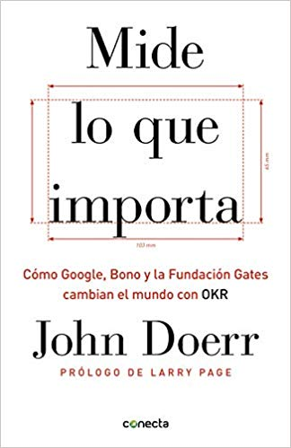

Slide 25
¿QUÉ es OKR?
OKR es una metodología que permite alinear a todos los miembros de una compañía en torno a un foco común y alcanzar las metas estratégicas de una forma más rápida y eficiente.
Es un sistema que nos sirve para definir objetivos y ayudarnos a conseguirlos.
TRANSPARENCIA
FOCO
ALINEAMIENTO
METAS
OBJETIVOS
KEY RESULTS
INICIATIVAS
Accionables
Concretos
Intencionales
Inspiradores
NO números
3 máximo
3-5 por cada Objetivo
Específicos
Medibles
Comprobables
SMART
Reporte semanal PPP
Describen trabajo necesario para generar progreso
Tareas
¿Dónde necesitas ir?
¿Cómo sabes que has llegado?
¿Qué camino tomarás para llegar?
CFR
Notes:
Objetivos: pueden ser corporativos, de equipo o individuales. Pueden ser top-down, que parten de la cúpula de la organización y van permeando los diferentes equipos, o pueden ser bottom-up: la iniciativa de una sola persona puede acabar contagiando a toda la organización.
PPP: Plans (qué voy a hacer - Futuro), Progress (qué hice - Pasado), Problems (qué problemas te estás encontrando - Presente)
Key Result: si no incluye una cifra, no es un resultado clave
Retadores: tienes que plantearte objetivos cuyos key results no sean 100% alcanzables; ¿por qué? por que uno de los supuestos más relevantes de OKR es que te ayuda a enfocar y a superarte, y establecer unos objetivos que sabes que no vas a poder alcanzar te obliga a dar mucho más de ti que si te planteas metas menos ambiciosas.
Para conseguir cada objetivo puedes hacer muchas más cosas que las que marcan los Key Results, pero sabes que si alcanzas los Key Results, habrás alcanzado el objetivo. Por ejemplo: si reduces el 50% en tiempo de respuesta, mejoras 1 punto el eNPs y bajas el porcentaje de reclamaciones en un 50%, sabes que ha mejorado globalmente la satisfacción de tus clientes, aunque no sean las únicas acciones que has emprendido para llevarlo a cabo
CFR
Conversaciones (tú a tú)
Feedback (Sincero)
Reconocimiento (Público)
Liderazgo
Empoderamiento
Gestión continuada
del rendimiento

Slide 26
Qué es OKR
PROPÓSITO
Por qué
hago las cosas
CULTURA
Bottom-up
Transparencia
Alineamiento
Liderazgo
SUPERPODERES
Foco
Colaboración
Responsabilidad
Exigencia
CFR
Conversaciones
Feedback
Reconocimiento
TAREAS
Lo que hago para lograrlo
OBJETIVOS
Qué quiero conseguir
RESULTADOS
CLAVE
Cómo sé que lo he logrado

Slide 27
¿Qué es OKR?
Estrategia
Productividad
Priorización
Inteligencia colectiva
Transparencia

Slide 28
Los OKR ayudan a empoderar y a dar autonomía a los equipos. Genera sentido de pertenencia compromiso y disciplina y la clave estará en las personas
El objetivo de los OKR es la ambición por la eficiencia en el proceso
Hay que perseverar porque la gente debe remar hacia el foco
La interacción humana en la implantación de los OKR
Los OKR son complicados en su implantación
Lo importante es interiorizar el proceso

Slide 29


Slide 30




fcojavieriveror@gmail.com
https://es.linkedin.com/in/fcojavierrivero
@fcojavierrivero

